Slide 1



第二课 中国共产党的先进性
2.1 始终坚持以人民为中心

Slide 2






情境课堂

Slide 3
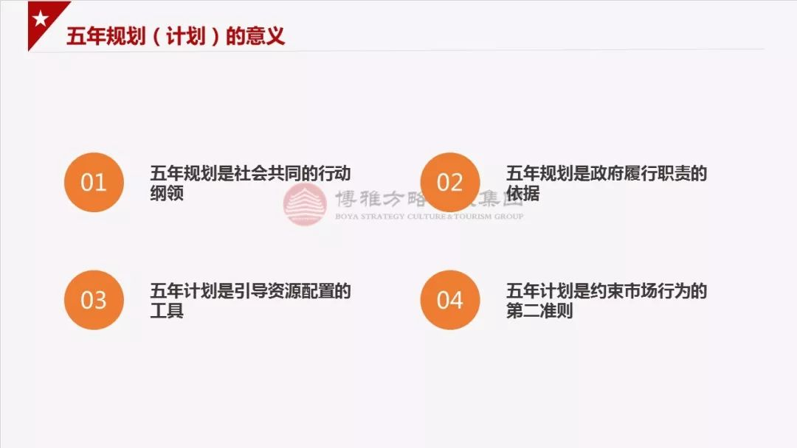
情境课堂

Slide 4
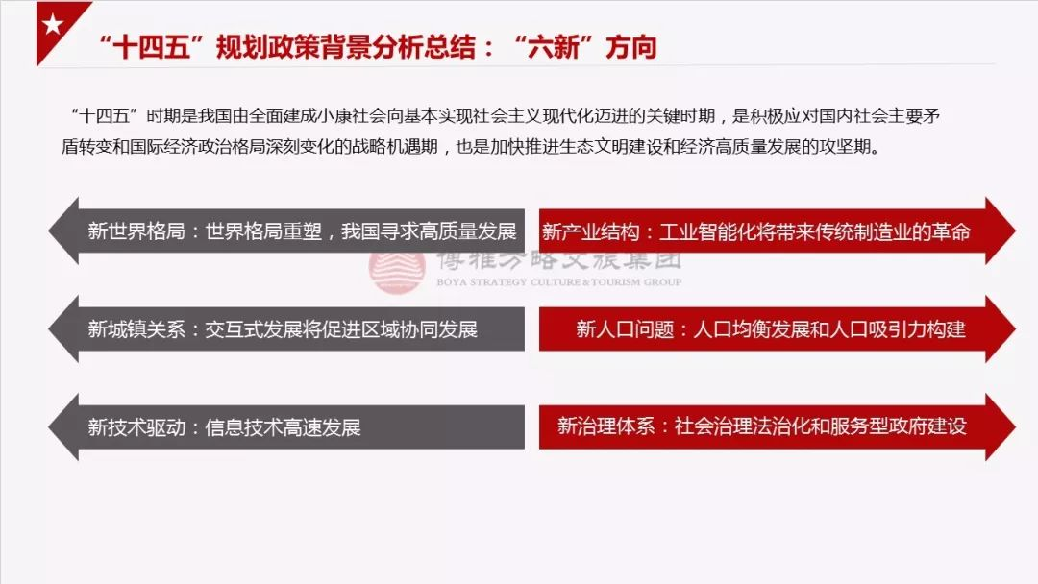
情境课堂

Slide 5
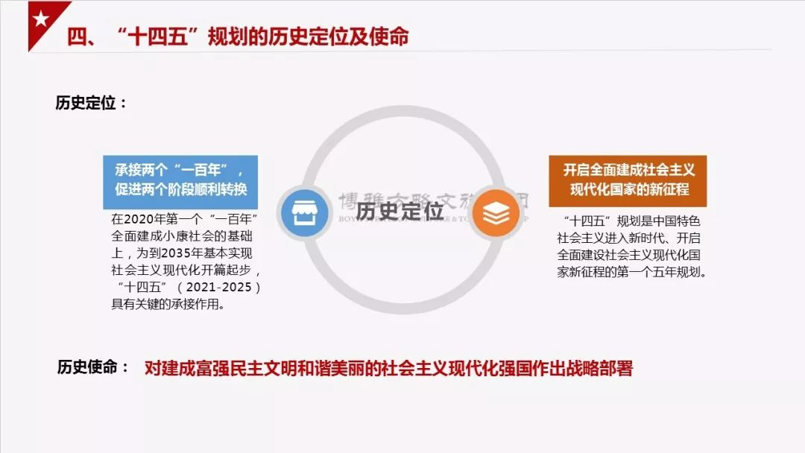
情境课堂

Slide 6
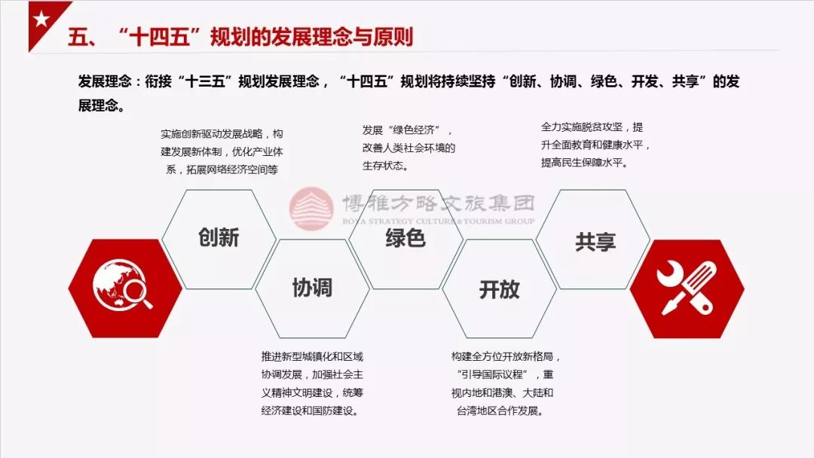
情境课堂

Slide 7
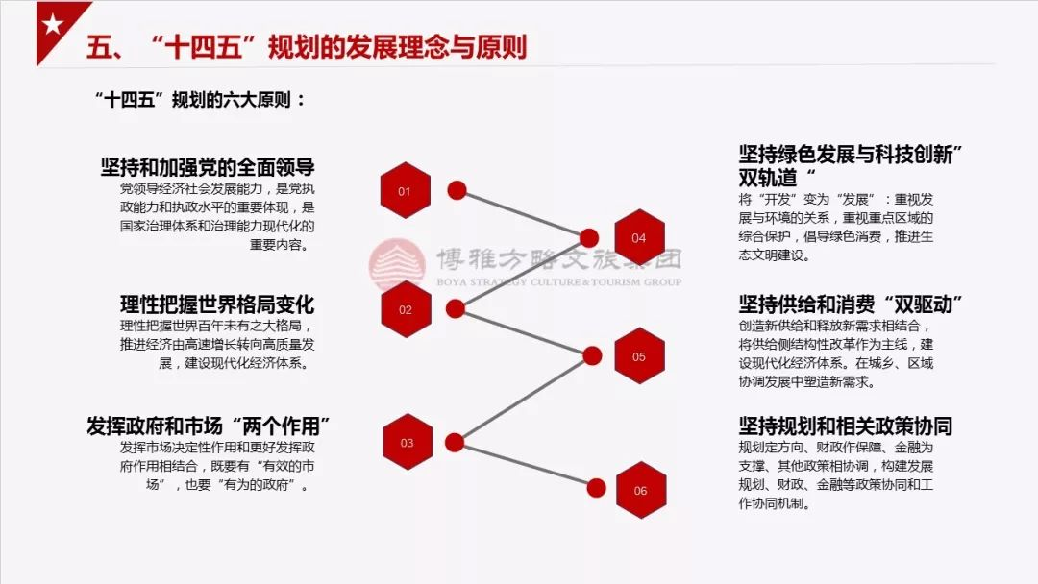
情境课堂

Slide 8

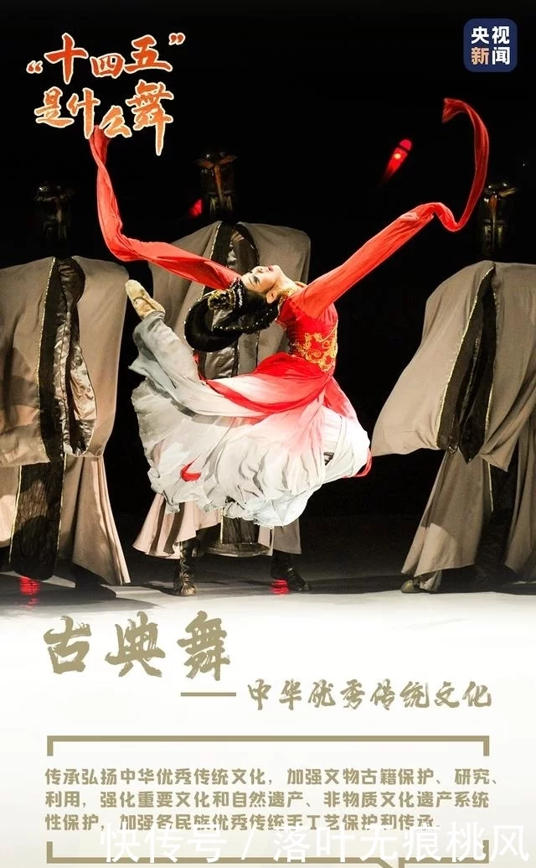


Slide 9




Slide 10
情境课堂
回顾我国13个“五年规划”的历史，从解决温饱问题到总体小康，再到全面建成小康社会，“人民至上”这一理念贯穿始终。2020年，无论在指挥疫情防控的人民战争、总体战、阻击战中，还是在部署抗击暴雨洪涝灾害中，无论是脱贫攻坚，还是“六稳六保”，人民至上、生命至上，始终是习近平总书记强调最多的关键词。如今，面对未来五年，人民至上更成为党高质量编制“十四五”规划的坐标原点。
在“十四五”规划编制过程中，从奔走多地多方调研与基层群众深入交流，到亲自主持召开七场座谈会同各界人士面对面共商国是，再到首次推动通过互联网移动端向网民征求五年规划编制建议……习近平总书记为科学谋划“十四五”规划所采取的一系列举措，正是对“人民至上理念的生动诠释。倾听“民声”，采纳“民意”，关照“民心”。一份贯穿人民至正”理念“十四五”规划，必将引领中国走向更关好的明天。
活动探究：说明中国共产党为什么要将“人民至上”理念贯穿“五年规划”始终。

Slide 11
情境课堂
答案：①我国是人民民主专政的社会主义国家,本质是人民当家作主。将人民至上理念贯穿“五年规划”始终是党深入贯彻以人民为中心发展思想的要求；②中国共产党是我国的执政党,是中国特色社会主义事业的领导核心，党的领导是中国特色社会主义最本质的特征，是中国特色社会主义制度的最大优势。将“人民至上”理念贯穿“五年规划”始终是巩固党执政地位的要求；③中国共产党的性质和宗旨决定的。在“十四五”规划编制过程中，倾听“民声”，采纳“民意”，关照“民心”,生动诠释党的先进性和全心全意为人民服务的宗旨；④党的执政理念是立党为公、执政为民，一份贯穿“人民至上”理念的“十四五”规划，就是始终把实现好、维护好、发展好最广大人民的根本利益作为一切工作的出发点和落脚点的生动体现。

Slide 12

党的执政理念
第二部分
党的性质和宗旨
第一部分
目录

Slide 13

党的性质和宗旨
第一部分

Slide 14
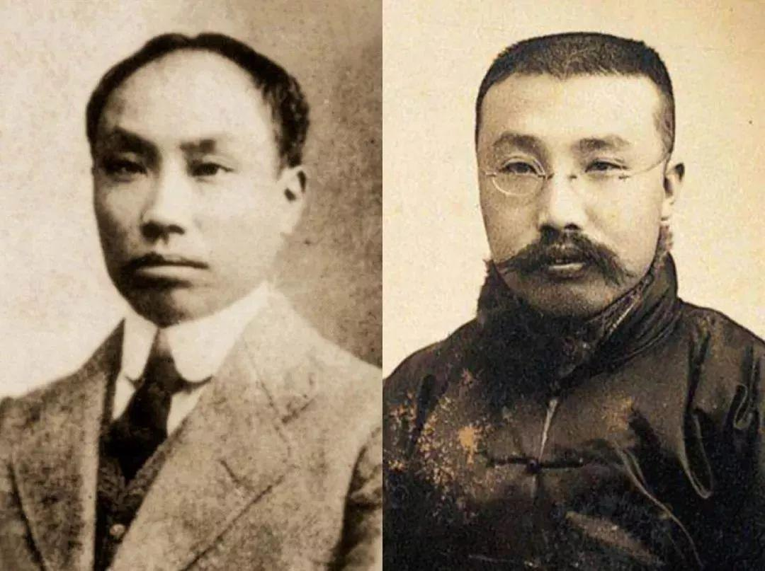

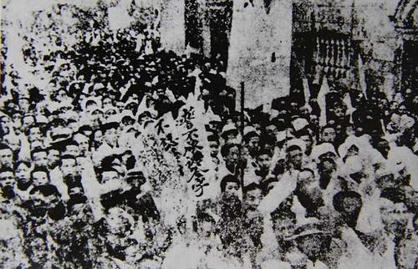
一、党的性质和宗旨
（一）产生：中国共产党是马克思列宁主义同中国工人运动相结合的产物。
马克思主义在中国传播
“五四运动”中的工人罢工

Slide 15
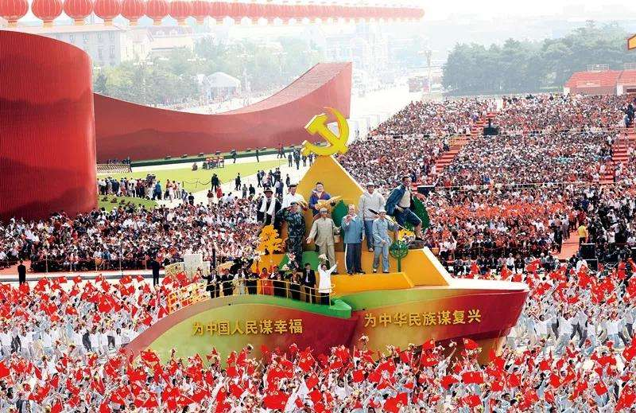

一、党的性质和宗旨
（二）性质：中国共产党是中国工人阶级的先锋队，同时是中国人民和中华民族的先锋队。

Slide 16

党的性质和宗旨
1.中国共产党的性质
决 定
2.根本立场
3.根本宗旨
人民立场是中国共产党的根本立场。
全心全意为人民服务是中国共产党的根本宗旨。

Slide 17
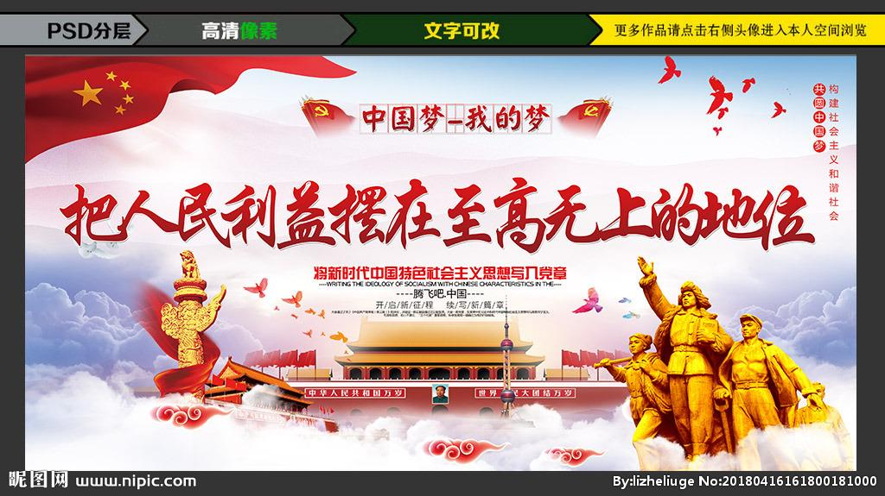
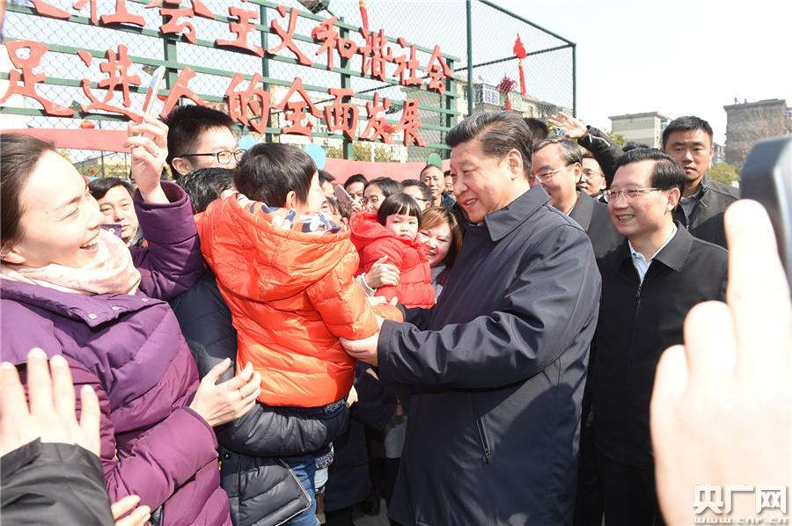
党的性质和宗旨
4、党的性质和宗旨的要求（怎么做）：
01
02
①党的性质和宗旨决定了党除了工人阶级和最广大人民的根本利益，没有自己特殊的利益。
②在任何时候，党都应把人民利益放在第一位，保持同人民群众的血肉联系，与人民同甘共苦，坚持权为民所用、情为民所系、利为民所谋，不允许任何党员脱离群众，更不允许任何党员凌驾于群众之上。

Slide 18
党的执政理念
第二部分

Slide 19
党的执政理念
水能载舟，亦能覆舟。
得民心者得天下。
人民，只有人民才是创造世界历史的力量。——毛泽东
我要为我们伟大的人民点赞。——习近平
思考：检验一个政党、一个政权性质的试金石是什么？并说出理由。
名言赏析

Slide 20
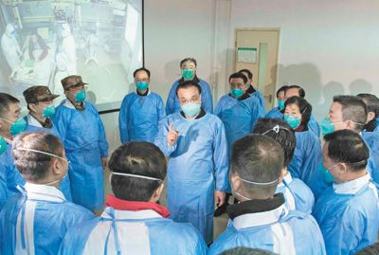
党的执政理念
（一）检验标准：为什么人的问题，是检验一个政党、一个政权性质的试金石。
美国新冠死亡人数截止到2月底突破50万，超过美国在两次世界大战与越南战争中死亡人数总和。
美国得克萨斯州断电，公共服务管理局将电价上限提高到最高点，是平时平均电价的100倍，有电可用的居民，每天电费轻松超过100美元。有的用户一周左右所用电费甚至达到16000多美元，也就是人民币10万元以上。
防控新型冠状病毒感染肺炎

Slide 21




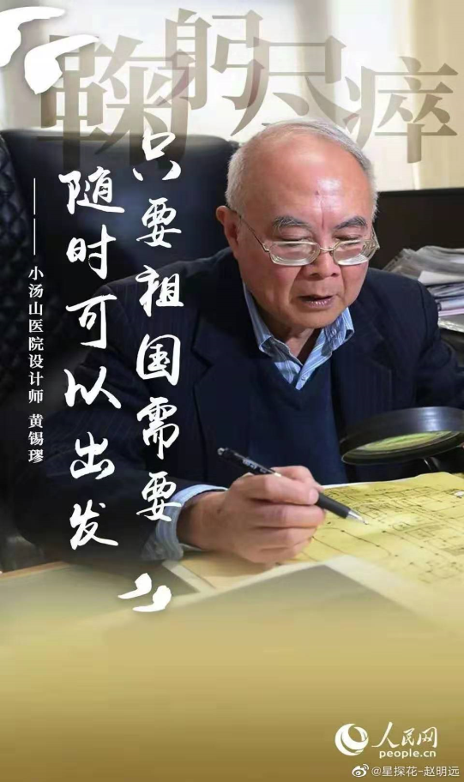
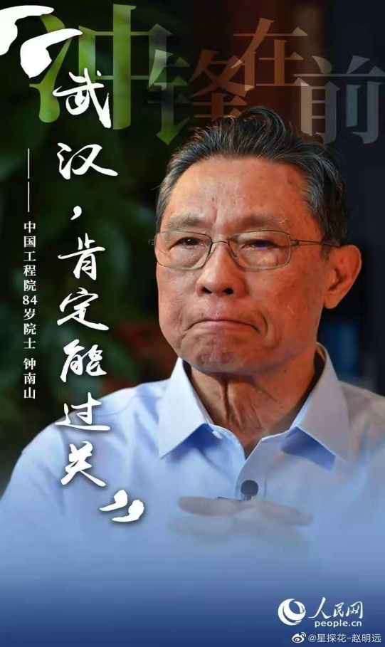


党的执政理念
（二）原因：人民是历史的创造者，是决定党和国家前途命运的根本力量。因此，中国共产党始终坚持人民主体地位，坚持以人民为中心。

Slide 22
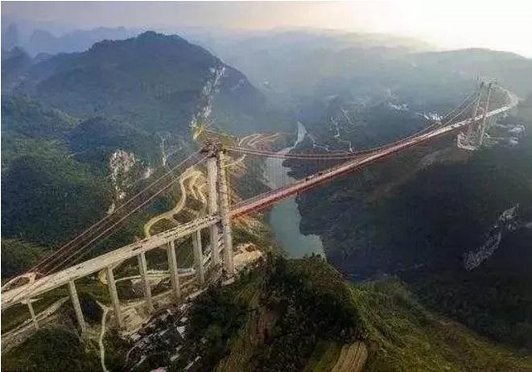
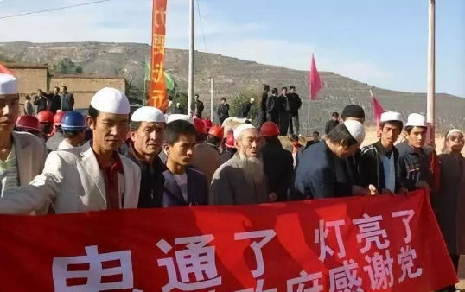
立党为公
就是党的路线、方针、政策都要代表中国先进生产力的发展要求、中国先进文化的前进方向、中国最广大人民的根本利益，都要体现国家和民族的共同利益、全体人民的共同理想。

Slide 23
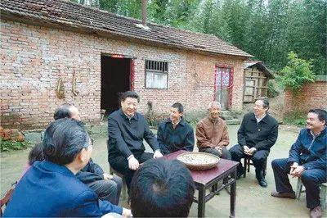
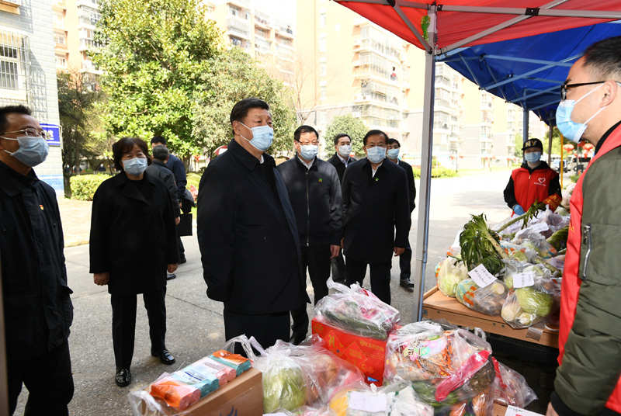
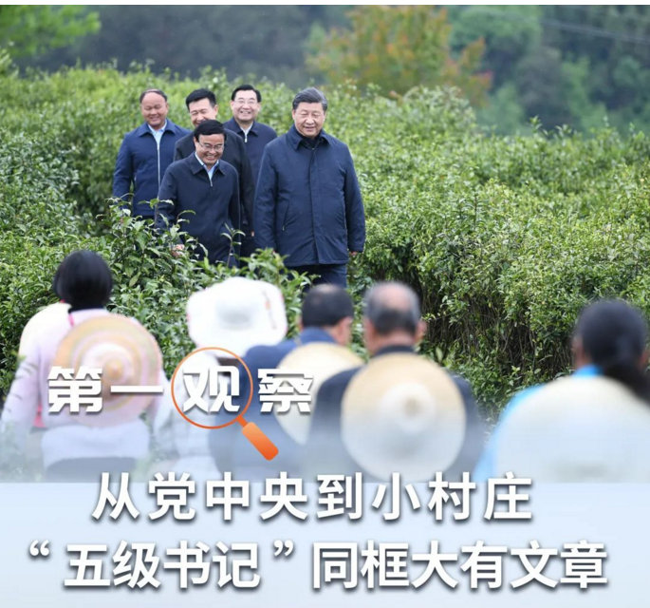

执政为民
就是党的全部工作必须以中国最广大人民的利益与幸福为根本出发点和落脚点，这也是党治国理政的根本出发点和落脚点。

Slide 24
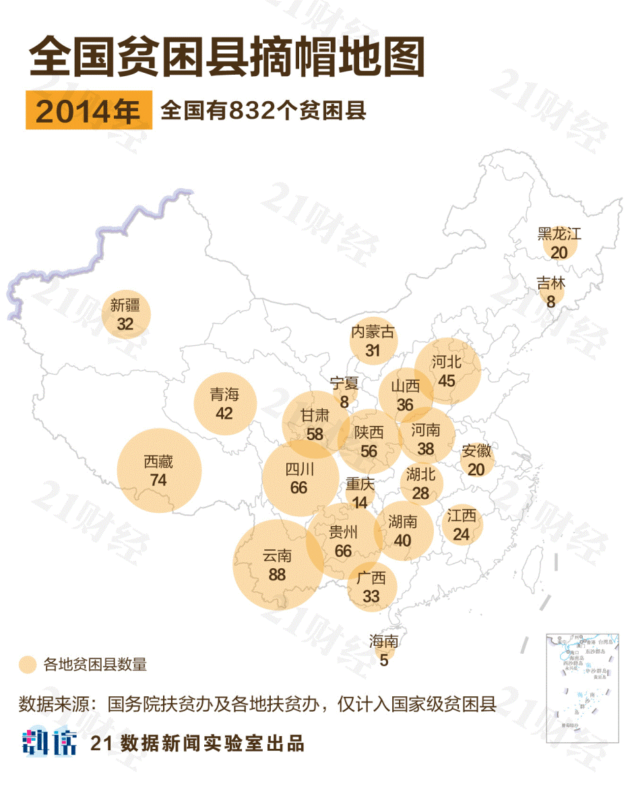
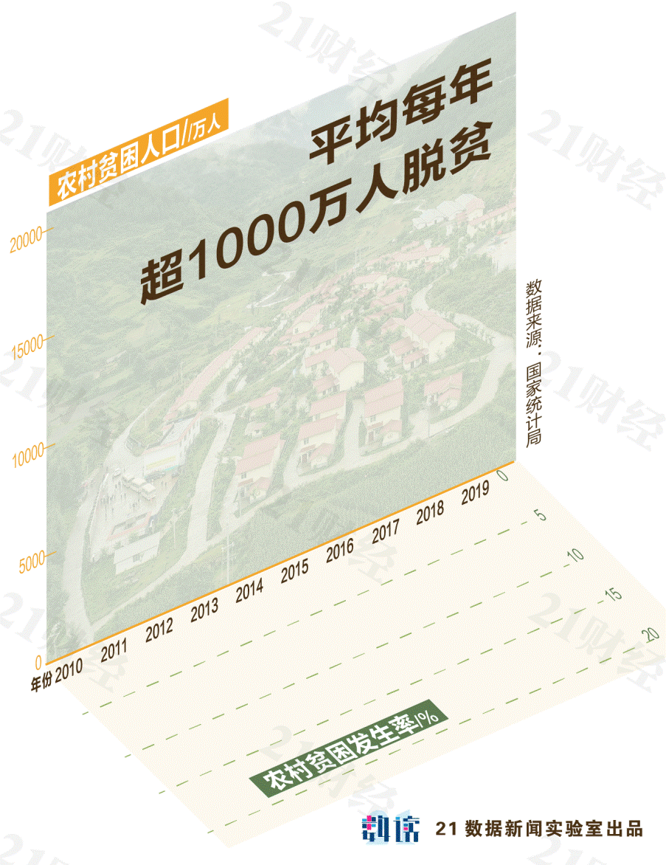
以人民为中心—始终走在时代前列的中国共产党
1978年，中国贫困人口数量高达7.7亿人，2020年，中国实现全部贫困县摘帽，全部贫困人口脱贫，中国积极努力发展自身，带领平均每年实现超1000万人脱贫，比世界银行呼吁的各国到2030年基本消除极端贫困目标,提前了十年。

Slide 25
以人民为中心—始终走在时代前列的中国共产党
“这是消除贫困的历史上最大的飞跃。”
——世界银行前行长佐利克
“中国向世界表明，减贫是可以做到的！”
——纳米比亚总统根哥布

Slide 26
以人民为中心—始终走在时代前列的中国共产党
研究结论：中国全面脱贫目标的实现，关键在党，在党始终站在时代的前列，在党科学的、强有力的领导。

Slide 27
以人民为中心—始终走在时代前列的中国共产党
“全面小康路上一个也不能少。”
“立下愚公移山志，咬定目标，苦干实干，坚决打赢扶贫攻坚战。”
——习近平
探究1：中国共产党为什么要实现全面脱贫的目标呢？

Slide 28
以人民为中心—始终走在时代前列的中国共产党
a
理论依据
b
依
据
c
思维可视
为什么要
a
现实依据
b
c
a
意
义
理论意义
b
c
a
现实意义
b
c

Slide 29
以人民为中心—始终走在时代前列的中国共产党
“今天，我们隆重召开大会，庄严宣告，经过全党全国各族人民共同努力，在迎来中国共产党成立一百周年的重要时刻，我国脱贫攻坚战取得了全面胜利，现行标准下9899万农村贫困人口全部脱贫，832个贫困县全部摘帽，12.8万个贫困村全部出列，区域性整体贫困得到解决，完成了消除绝对贫困的艰巨任务，创造了又一个彪炳史册的人间奇迹！”
——习近平
探究1：中国共产党为什么要实现全面脱贫的目标呢？
探究2：中国共产党为什么能实现全面脱贫的目标呢？

Slide 30
以人民为中心—始终走在时代前列的中国共产党
a
思维可视
b
客观条件
为什么能
c
条
件
a
b
主观条件
c

Slide 31
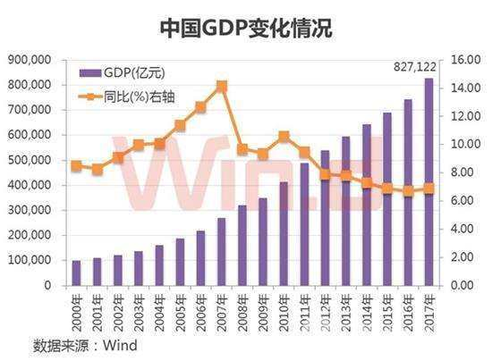
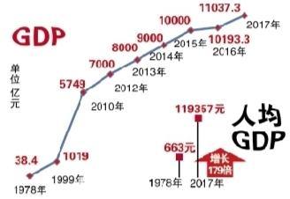
以人民为中心—始终走在时代前列的中国共产党
请尝试用一句话概括图像中的信息？结合上面问题由此信息你能得出什么结论？

Slide 32
以人民为中心—始终走在时代前列的中国共产党
8年来，中央、省、市县财政专项扶贫资金累计投入近1.6万亿元，东部9省市共向扶贫协作地区投入财政援助和社会帮扶资金1005亿元，东部地区企业向扶贫协作地区累计投资1万多亿元。
8年来，新改建农村公路110万公里，新增铁路里程3.5万公里。贫困地区农网供电可靠率达到99%，大电网覆盖范围内贫困村通动力电比例达到100%，贫困村通光纤和4G比例均超过98%。
——摘自《习近平在在全国脱贫攻坚总结表彰大会上的讲话》

Slide 33

以人民为中心—始终走在时代前列的中国共产党
毛相林
白晶莹
刘 虎
李 玉
张小娟（34岁）
张桂梅
赵亚夫
姜仕坤（46岁）
夏 森
黄文秀（30岁）
十八大以来，全国累计选派25.5万个驻村工作队、300多万名第一书记和驻村干部，同近200万名乡镇干部和数百万村干部一道奋战在扶贫一线，截止到2000年超过1800人牺牲在扶贫一线上。

Slide 34
以人民为中心—始终走在时代前列的中国共产党
经济基础
思维可视
制度优势
客观条件
为什么能
……
条
件
党员先锋模范作用
社会群众积极参与
主观条件
……

Slide 35
人民对美好生活的向往就是我们党永远的奋斗目标
更可靠的社会保障
更稳定的工作
更舒适的居住条件
更高水平的医疗卫生服务
民主、法治、公平、正义、安全、环境等达到更高水平
更好的教育
更满意的收入
孩子们能成长得更好、工作得更好、生活得更好
更优美的环境
这是以习近平同志为核心的党中央不忘初心、牢记使命、坚持人民立场、坚持以人民为中心的发展理念的集中体现。

Slide 36


立党为公、执政为民的要求
为了人民
依靠人民
基本路线
① 践行全心全意为人民服务的根本宗旨，把党的群众路线贯彻到治国理政全部活动之中，牢记执政党的权力是人民赋予的，坚持为人民掌好权，用好权。
② 坚持人民立场和人民主体地位，虚心向人民学习，倾听人民呼声，汲取人民智慧，切实做到紧紧依靠人民、一切依靠人民。
③ 必须坚持党在社会主义初级阶段基本路线。

Slide 37

进入新时代，踏上新征程
建国百年的目标：到21世纪中叶，我国物质文明、政治文明、精神文明、社会文明、生态文明将全面提升；全面实现国家治理体系和治理能力现代化；中国特色社会主义制度更加巩固、优越性充分展现，成为综合国力和国际影响力领先的国家；全体人民共同富裕基本实现；我国人民将享有更加幸福安康的生活，中华民族将以更加昂扬的姿态屹立于世界民族之林。

Slide 38

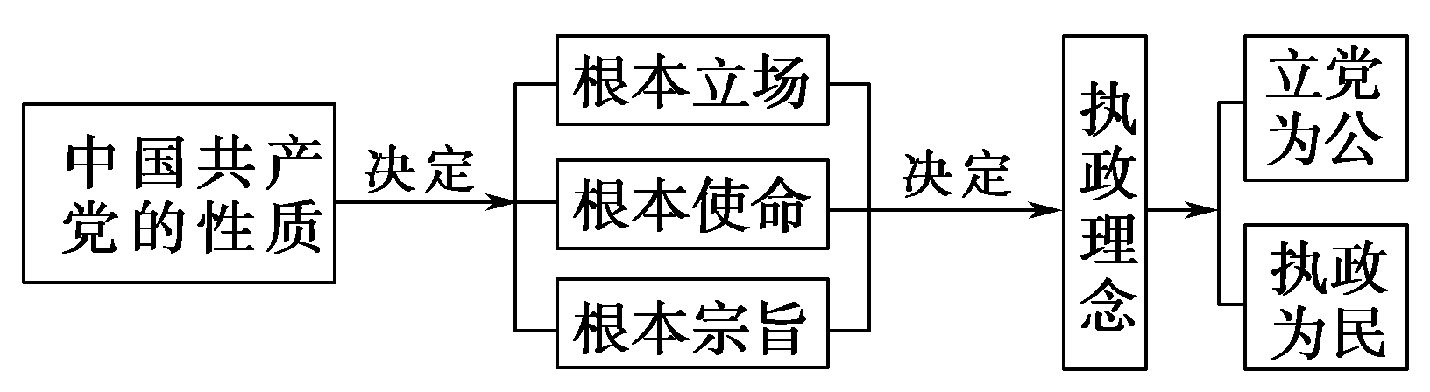
课堂小结

Slide 40
达标检测
1.2020年12月31日，习近平总书记出现全国政协新年茶话会中指出：永当“为民服务孺子牛”。“孺子牛”任劳任怨、苦干实干，甘当“勤务员”。新征程上，发扬“为民服务孺子牛”精神，就是要坚持以人民为中心的发展思想，把百姓利益装在心里，俯下身子为百姓办事。由此可见①中国共产党是中国工人阶级的先锋队，同时是中国人民和中华民族的先锋队②中国共产党始终坚持为人民服务宗旨，认真履行加强社会建设职能③中国共产党始终代表中国最广大人民的根本利益④中国共产党是国家权力机关的执行机关，是国家行政机关A．①③ B．①④ C．②③ D．②④
【答案】A【解析】①③：发扬“为民服务孺子牛”精神，就是要坚持以人民为中心的发展思想，把百姓利益装在心里，说明中国共产党是中国工人阶级的先锋队，同时是中国人民和中华民族的先锋队，中国共产党始终代表中国最广大人民的根本利益，①③正确。②：社会建设职能是政府的职能，党不履行社会建设职能，②说法错误，排除。④：政府是国家权力机关的执行机关，是国家行政机关，④说法错误，排除。故本题正确答案为A。

Slide 41
达标检测
2．为克服疫情带来的不利影响，党中央提出扎实做好“六稳”工作、全面落实“六保”任务，民生稳，人心就稳、社会就稳。这表明中国共产党
A．履行经济建设职能，推动社会高质量发展
B．坚持人民主体地位，立党为公、执政为民
C．坚持以人民为中心，践行对人民负责原则
D．坚守践行初心和使命，加强党风廉政建设
【答案】B
【解析】A：政府履行经济职能，中国共产党是执政党，并不履行经济建设职能，A错误。B：为克服疫情带来的不利影响，党中央提出扎实做好“六稳”工作、全面落实“六保”任务，民生稳，人心就稳、社会就稳。这表明中国共产党坚持人民主体地位，立党为公、执政为民，B正确。C：政府践行对人民负责原则，不是中国共产党，C错误。D：材料旨在说明中国共产党立党为公、执政为民，未涉及坚守践行初心和使命，加强党风廉政建设，D错误。故本题选B。

Slide 42
达标检测
3.面对突如其来的疫情，身为共产党员的钟南山院士敢医敢言，逆行出征，提出的防控策略和防治措施挽救了无数生命，在非典型肺炎和新冠肺炎疫情防控中作出了巨大贡献。2020年9月8日，在全国抗击新冠肺炎疫情表彰大会上，钟南山被授予“共和国勋章”荣誉称号。他的先进事迹
①是新时期中国共产党先进性的生动体现
②表明中国共产党员的社会号召力不断增强
③启示共产党员要把国家利益和自身特殊利益结合起来
④充分体现了中国共产党人勇于担当的精神风范
A．①② B．①④ C．②③ D．③④
【答案】B
【解析】①④：面对突如其来的疫情，身为共产党员的钟南山院士敢医敢言，逆行出征，提出的防控策略和防治措施挽救了无数生命，在非典型肺炎和新冠肺炎疫情防控中作出了巨大贡献，这充分体现了中国共产党人勇于担当的精神风范，是新时期中国共产党先进性的生动体现，故①④入选。②：题干并未涉及中国共产党员的社会号召力不断增强，故②不选。③：共产党员没有任何特殊利益，故③错误。故本题选B。

Slide 43
达标检测
4.2021年是中国共产党成立100周年。中国共产党自诞生之时就来自人民，为人民而生，因人民而兴，始终与人民心心相印，与人民同甘共苦、与人民团结奋斗。由此可见
①中国共产党执政是人民的选择，人民是党执政的底气
②中国共产党是工人阶级的先锋队，是马克思主义政党
③中国共产党坚持“不忘初心，牢记使命”，永葆党的人民性
④中国共产党是中国特色社会主义事业的领导核心和政治保障
A．①③ B．①④ C．②③ D．②④
【答案】A
【解析】①③：材料强调的是党与人民的关系，党为人民而生，因人民而兴，反映了中国共产党执政是人民的选择，人民是党执政的底气，也说明党“不忘初心，牢记使命”，永葆党的人民性，①③符合题意。②：材料强调中国共产党是中国人民的先锋队，没有涉及工人阶级，②与题意无关。④：该说正确，但与题意无关，故④不选。故本题选A。

Slide 44
达标检测
5.从强调人民至上，到要求加强困难群众基本生活保障，再到部署织密公共卫生防护网。今年全国两会上，习近平总书记系列重要讲话贯穿着以人民为中心的发展思想，彰显深厚的人民情怀。这反映出
①党把人民对美好生活的向往作为奋斗目标
②公民是决定党和国家前途命运的根本力量
③党和人民的具体利益是一致的，党群关系密切
④党总揽全局协调各方，依靠人民创造历史伟业
A．①② B．①④ C．②③ D．③④
【答案】B
【解析】①④：坚持人民至上，以人民为中心的发展思想，需要党把人民对美好生活的向往作为奋斗目标，需要党总揽全局协调各方，依靠人民创造历史伟业，①④正确且符合题意。②：人民是决定党和国家前途命运的根本力量，而不是“公民”，②错误。③：党和人民的根本利益是一致的，但具体利益也有不一致的地方，③错误。故本题选B。

Slide 45
达标检测
连日来，我国南方一些地区遭遇强降雨，水位猛涨，山体滑坡、桥梁被毁、道路冲断、房屋倒塌……当地群众的生命财产安全受到严重威胁。
关键时刻体现担当作为。各级党组织和广大党员干部充分发挥战斗堡垒作用和先锋模范作用，主动担当，敢打头阵，冲锋在前，让党旗在防汛救灾第一线高高飘扬。
沧海横流，方显英雄本色。在抗洪抢险一线，一名党员就是一面旗帜。他们以血肉之躯，与洪水奋勇搏斗，全力保护着国家、集体财产和人民群众的生命财产安全。
运用“实现最广大人民的根本利益”的知识，说明中国共产党为何要全力保护着国家、集体财产和人民群众的生命财产安全。

Slide 46
达标检测
【答案】①中国共产党是中国工人阶级的先锋队，同时是中国人民和中华民族的先锋队，各级党组织和广大党员干部充分发挥战斗堡垒作用和先锋模范作用，全力保护着广大人民群众的生命财产安全，始终以人民为中心，把人民利益摆在了至高无上的地位。②中国共产党的坚持人民主体地位，坚持立党为公，执政为民，践行全心全意为人民服务的根本宗旨。所以，在抗洪抢险中，广大党员冲锋在前，全力保护着国家、集体财产和人民群众的生命财产安全。

Slide 47
达标检测
2020年是脱贫攻坚决战决胜之年。习近平总书记在决战决胜脱贫攻坚座谈会上发出确保取得最后胜利的动员令。党员干部对标党中央决策部署和工作要求，坚持不懈抓好各项工作落实，确保脱贫攻坚目标任务如期全面完成。
党员干部把为民谋幸福作为理想和追求。带领贫困群众树信心、下决心，积极找路子，谋出路，坚定群众“听党话、跟党走、感党恩”的信念，实现从“要我脱贫”到“我要脱贫”的转变，凝聚干群合力，走好脱贫攻坚“最后一公里”。
党员干部围绕贫困对象坚决做到家底清、致贫原因清、帮扶措施及责任清、脱贫时序清。精准施策、精准扶贫，杜绝在数字上做文章，在形式上搞“花架子”。以真抓实干、勇往直前的过硬作风，补短板、强弱项，确保高质量打赢脱贫攻坚战。
结合材料并运用政治生活知识，说明广大党员干部是如何决战决胜脱贫攻坚的？

Slide 48
达标检测
【答案】①广大党员干部增强“四个意识”，坚决维护习近平总书记党中央的核心地位，坚决维护党中央权威和集中统一领导。②不忘初心，坚定理想信念，践行宗旨意识，充分发挥党员先锋模范作用。③坚持人民群众主体地位，激发人民群众内生力量，把群众观点和群众路线贯彻到决战决胜脱贫攻坚全过程。④坚持求真务实，培养过硬作风，努力提高脱贫攻坚的精准性和实效性。

